Slide 1









基于模型的优化
(Model-Based Optimization）
MBO
汇报人：黄宇 汇报日期：XXXX.XX.XX
汇报日期：2025年6月9日

Slide 2
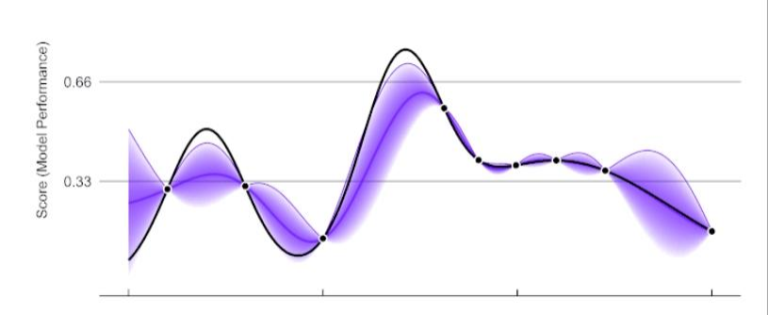
什么是基于模型的优化 (MBO)
基于模型的优化（Model-Based Optimization，MBO）是一种用于解决全局优化问题的方法，特别是在目标函数计算代价高昂或者限制条件复杂的情况下。
MBO的主要思想是使用一个代理模型来近似描述目标函数的行为，然后在这个预测模型上进行优化搜索，以找到可能的全局最优解。

Slide 3
什么是基于模型的优化 (MBO)
MBO的关键名词包括：
目标函数（Objective Function）：这是我们想要优化的函数，也就是我们想要最小化或最大化的函数。
代理模型（Surrogate Model，Oracle）：这是一个用于近似目标函数行为的模型，通常是一个机器学习模型。预测模型的选择和训练是MBO的关键步骤。
全局最优解（Global Optimum）：这是目标函数的最优解，也是MBO的最终目标。
黑色实线：目标函数
紫色范围：代理模型

Slide 4
基于模型的优化 (MBO)
在线MBO VS 离线MBO

Slide 5
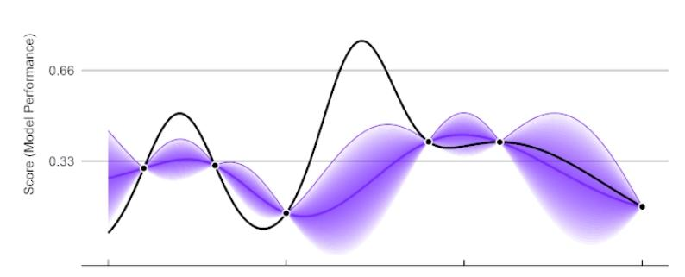
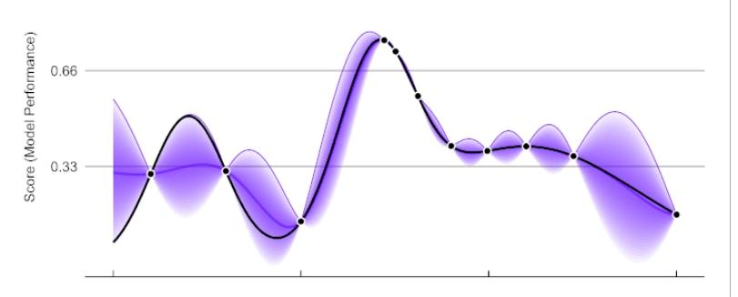
在线MBO
通俗地讲，在线MBO是一种“边学边用”的智能决策方法。它在一个未知的、动态变化的环境中，实时地构建一个关于环境的“数学模型”（代理模型），然后利用这个模型来预测不同决策可能带来的结果，并从中选择最优的决策去执行，最后根据执行后的真实反馈来更新和完善模型，如此循环往复。
代表方法：贝叶斯优化
黑色实线：目标函数
紫色范围：代理模型的预测

Slide 6
什么是离线模型优化 (Offline MBO)？
离线MBO 是在一个固定的、预先存在的数据集上进行操作，在优化阶段不进行对真实函数的新的评估。
核心思想：
假设你已经有了一批历史数据，这些数据是过去对某个黑箱函数进行评估得到的 `(输入参数, 输出结果)` 对。由于某些原因（例如，真实评估非常昂贵、耗时过长、当前无法进行新的实验、或者有安全风险等），你不能或不想再进行新的真实评估了。
离线MBO的目标是：
1. 利用这个固定的、已有的数据集来构建一个尽可能好的代理模型，以近似真实的黑箱函数。
2. 然后，在这个已经训练好的代理模型上进行优化，找到代理模型的最优解。
3. 将代理模型的最优解作为对真实函数最优解的推荐或估计。

Slide 7


为什么选择离线模型优化 (Offline MBO)？
1.在真实环境中采样往往因为成本过高、风险过高等等原因不可取：
比如生物学、化学和材料科学等领域，旨在发现具有所需性质的新型设计。离线设置在这里尤为重要，因为对这些设计进行在线实验通常成本高昂，令人望而却步。

Slide 8
为什么选择离线模型优化 (Offline MBO)？
2.丰富的离线数据集：
与科学设计任务相比，机器学习模型通常可以访问大量的预收集数据集，而离线MBO可以更充分的利用离线数据集。

Slide 9
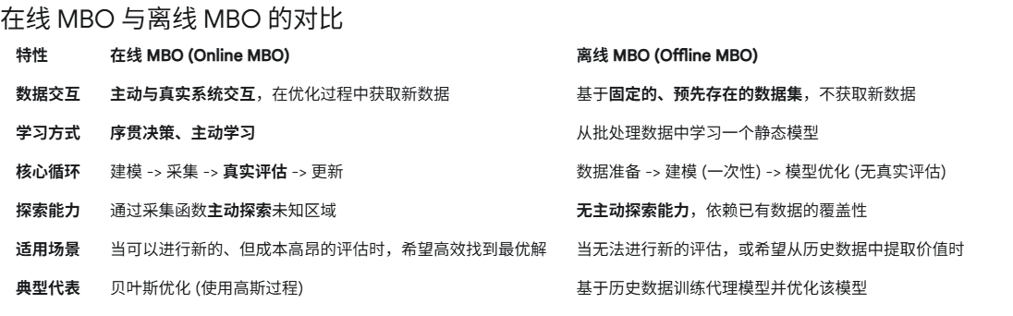
与在线 MBO 的区别

Slide 10
离线MBO待解决的问题
稳健和现实的基准测试（Robust and Realistic Benchmarking）
代理模型的不确定性估计（Uncertainty Estimation of Surrogate Model）

Slide 11
稳健和现实的基准测试
Robust and Realistic Benchmarking
一些基准测试——例如TFB8和TFB10 (Barrera et al., [NT0]2016a)（主要讨论了转录因子（TFs）的变异及其对DNA结合活性的影响）——提供了过于受限的搜索空间，即使是简单的梯度上升方法也能取得不错的结果，这使得区分更复杂算法的性能变得困难。
其次，像超导体（superconductor）这样的基准测试 (Hamidieh, 2018) 通常依赖于学习到的预言机进行评估，这可能容易受到操纵，并且可能无法准确反映真实的性能。
展望未来，至关重要的是开发不仅呈现更具挑战性的搜索空间，而且还包含严格、可靠的评估协议（能够抵抗利用）的基准测试。

Slide 12
代理模型的不确定性估计 Uncertainty Estimation of Surrogate Model
代理模型在没有访问真实系统的情况下进行训练，可能会对某些输入做出错误或过于乐观的预测。如果算法无法识别这些预测中的高不确定性，就可能采用这些“虚假”的高预测区域，导致优化结果失效甚至有害。
核心目标：在无法主动收集数据的离线场景中，确保优化过程安全、有效、可控。

Slide 13
代理模型的不确定性估计 Uncertainty Estimation of Surrogate Model
蒙特卡洛Dropout（Monte Carlo Dropout, MC Dropout）
深度集成（Deep Ensembles）
包含不确定性的保守搜索（Uncertainty Measures for Conservative Search）
对抗正则化（Adversarial Regularization）
平滑先验（Smoothness Priors）
基于核的方法（Kernel-based Methods）
贝叶斯方法（Bayesian Methods）
这个领域取得很多了进展，但它们仍然不足以提供一个强大的解决方案。

Slide 14
代理模型的不确定性估计 Uncertainty Estimation of Surrogate Model
一种典型的问题：
OOD问题 (Out-of-Distribution Problem)

Slide 15
Offline MBO遇到的问题 - OOD问题 (Out-of-Distribution Problem)
“分布内” (In-Distribution, ID) vs. “分布外” (Out-of-Distribution, OOD)：
ID 数据：指与模型训练数据来自相同或相似分布的数据。模型通常在这些数据上表现良好，因为它们学习了这些数据的模式。
OOD 数据：指与模型训练数据来自显著不同分布的数据。这些数据可能包含模型在训练期间从未见过的特征、组合或上下文。

Slide 16
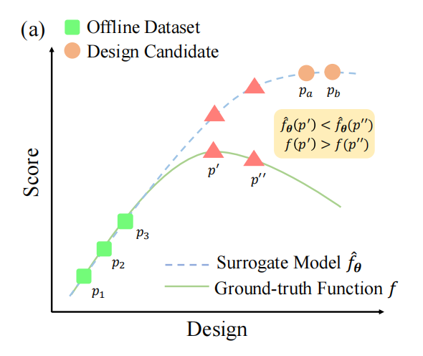
Offline MBO遇到的问题 - OOD问题
(Out-of-Distribution Problem)
OOD 问题 就是指机器学习模型在与训练数据分布显著不同的新数据（即“分布外”数据）上表现不佳或做出不可靠预测的现象。

Slide 17
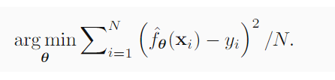
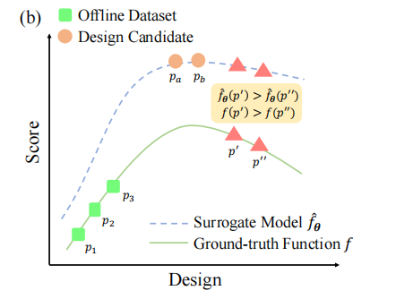
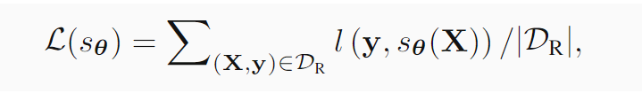
OOD问题的一种解决方案 结合learning to rank 和Offline MBO
离线MBO中一种常见的方法是通过最小化均方误差（MSE）来训练基于回归的代理模型
在这个方法中，我们认为用MSE训练的回归模型与离线MBO的主要目标并不完全一致，离线MBO的主要目标是选择有前景的设计，而不是精确地预测它们的分数。如果代理模型可以根据候选设计的相对分数关系来保持它们的顺序，即使没有精确的预测，它也可以产生最佳设计。

Slide 18
Offline MBO 对候选解的评估指标
有效性/实用性 (Usefulness): 产生的候选解在真实目标函数下的表现。
新颖性 (Novelty): 产生的候选解与离线数据集中已有设计的差异程度。
多样性 (Diversity): 产生的候选解对参数空间的探索程度。避免算法仅聚焦于局部区域，提高全局优化能力。

Slide 19


THANKS!
谢谢！

